Slide 1

2026 AIO HIGH ACHIEVERS CAMP· SESSION 1
PREFIX SUM
Notes:
这一系列共 4 次课，每次约 2 小时。贯穿全部课程的主线是 AMT 的四大核心技巧：Prefix Sum、Binary Search、Two Pointers 和 Greedy。
第 1 次课讲 Prefix Sum：先讲普通的 prefix sum，再讲"一轮的净变化"（net change per round），最后讲二阶差分（second-order differences）。

Slide 2
THE THREAD THROUGH ALL 4 SESSIONS
AMT'S FOUR CORE TECHNIQUES
Prefix Sum
Binary Search
Signal: range sums, running totals, "net change per round"
Tool: $P_{i}=P_{i−1}+a_{i}$; sum of $a_{l},…,a_{r}$ $=P_{r}−P_{l−1}$
Signal: a bigger answer is harder (or easier) to reach → monotone
Tool: write check(x), use the while (l <= r) template
Two Pointers
Greedy
Signal: two indices that only ever move forward
Tool: outer loop moves one, inner while pushes the other: $O\left(N\right)$ total
Signal: each step has an "obviously best" choice
Tool: guess the rule, then prove it with an exchange argument
Notes:
四种颜色在 4 次课里保持不变：青色 = Prefix Sum，橙色 = Binary Search，珊瑚红 = Two Pointers，深蓝 = Greedy。每道题开始时都先标出它用到哪几个技巧。

Slide 3
ASK THESE BEFORE EVERY PROBLEM
THREE QUESTIONS
1. What is the brute force? How slow is it, and why?
Brute force = the first subtasks, and your checker for testing later
2. Is anything monotone?
Yes → Binary Search or Two Pointers
3. Can anything be accumulated, split up or decided locally?
Yes → Prefix Sum or Greedy
Notes:
强调：P6 很少是"直接套模板"。四大技巧只是骨架，真正的难点是找到 key observation，把题目化简到能套模板为止。右侧空白用来写学生的回答。
参考答案（以今天的题为例）：
1. Brute force：Spaceship 枚举每条边的流量；Tennis 直接模拟（可达 2×10^11 步）；Twin Rivers 枚举新桥位置 p 再重算所有行程，O(L·T)。
2. 单调的量：Tennis 中每个箱子的球数随轮数线性变化；Twin Rivers 中桥的位置已排序，可以 Binary Search 找最近的桥。
3. 可累加 / 局部决定的量：Spaceship 的边流量是 prefix sum；Tennis 的一轮净变化是 prefix sum；Twin Rivers 的总代价可用二阶差分累加。

Slide 4
THE ROUTE
ONE TECHNIQUE PER SESSION
Session | Theme | Problems
1 | Prefix Sum | Spaceship Shuffle (2022 P6) · Tennis Robot II (2024 P5) · Twin Rivers (2024 P6)
2 | Binary Search + Two Pointers | Laser Cutter (2021 P6) · Space Mission (2021 P5) · Lollipops II (2019 P6)
3 | Greedy ("water level") + binary search on the answer | Mundane Square (2026 P6) · Wheeling and Dealing (2023 P5) · Prime Minister (2026 P5)
4 | Sparse Table + Greedy | Ladybugs II (2020 P5) · Robot Writing (2025 P6) · Beach Umbrellas (2020 P6)
Yet Another Lights (2023 P6) is a parity construction that uses none of the four techniques: optional reading.
Notes:
每道 Problem 5 都和同一次课的一道 Problem 6 配对：核心想法相同，化简步骤更短，用来巩固。

Slide 5

2022 AIO PROBLEM 6
SPACESHIP SHUFFLE
Cabins in a ring: move the crew into place as cheaply as possible.
Prefix Sum · main
Greedy · support (median)
Binary Search
Two Pointers
Notes:
约 30 分钟。讲解路线：把环剪成链（纯 prefix sum）→ 回到环（多一个变量 f）→ 中位数（median）。

Slide 6
SPACESHIP SHUFFLE
THE PROBLEM
$N$ cabins form a ring. Cabin $i$ has $A_{i}$ crew now and needs $B_{i}$.
Moving one person to an adjacent cabin costs $1. Find the minimum total cost.
$N≤{10}^{5}$, $A_{i},B_{i}≤{10}^{5}$, $∑A=∑B$
Restate it: the ring has $N$ edges. Let flow be the net number of people crossing an edge (it can be negative).
Total cost $=∑|\text{flow}|$
Notes:
提问：为什么只看净流量（net flow）？
答案：如果同一条边上有人往左、有人往右，让他们互换身份，花费只会减少。所以最优解里每条边只有一个方向。
右侧空白可以画一个 6 个 cabin 的环。

Slide 7
SPACESHIP SHUFFLE · START SIMPLE
CUT THE RING INTO A CHAIN
Subtask 2: nobody crosses the edge $N→1$. Every extra person left of edge $i→i+1$ must cross it:
${flow}_{i}=\left(A_{1}−B_{1}\right)+…+\left(A_{i}−B_{i}\right)=$ $P_{i}$
That is a Prefix Sum. Answer =𝑖​|𝑃𝑖|, in $O\left(N\right)$.
Notes:
在黑板上画链 5 2 1 6 5 1 → 3 3 2 7 3 2，从左往右逐条边算 P[i]，让学生看到"左边多出来的人必须穿过这条边"。
参考：A − B = 2 −1 −1 −1 2 −1，P = 2 1 0 −1 1 0，链上答案 Σ|P[i]| = 2+1+0+1+1+0 = 5。

Slide 8
SPACESHIP SHUFFLE · KEY OBSERVATION
BACK TO THE RING: ONE EXTRA VARIABLE
Say $f$ people cross the edge $N→1$. Cabin 1 effectively gains $f$ people, so every edge shifts by $f$:
${flow}_{i}=P_{i}+f$ cost =𝑖​|𝑃𝑖+𝑓|
Now: the points $P_{i}$ lie on a number line. Pick one point $−f$ that minimises the total distance to all of them.
Notes:
提问：为什么 flow[N] = f 也符合公式 P[N] + f？
答案：因为 ΣA = ΣB，所以 P[N] = 0。

Slide 9
SPACESHIP SHUFFLE · WHY THE MEDIAN
STAND AT $x$, STEP ONE TO THE RIGHT
Every point on your left gets 1 further away; every point on your right gets 1 closer.
More points on the right → keep going. Equal on both sides → stop.
You stop at the median.
This is a Greedy: keep stepping in the better direction until no step helps.
Notes:
在下方空白画数轴，标出 P = −1 0 0 1 1 2。让学生站在不同位置，算到所有点的距离之和。
参考答案：站在 −1：0+1+1+2+2+3 = 9；站在 0：1+0+0+1+1+2 = 5；站在 1：2+1+1+0+0+1 = 5；站在 2：3+2+2+1+1+0 = 9。
最小值 5 出现在 0 和 1 之间（两个中位数之间都可以）。这就是 Greedy：一直往更好的方向走，直到走不动为止。

Slide 10
SPACESHIP SHUFFLE · WORK IT BY HAND
SAMPLE 1
$A$ = 5 2 1 6 5 1 $B$ = 3 3 2 7 3 2
$i$ | 1 | 2 | 3 | 4 | 5 | 6
$A−B$
$P_{i}$
2
−1
−1
−1
2
−1
2
1
0
−1
1
0
−1 0 0 1 1 2
1
5
$P$ sorted: ____________ Median: _____ Answer $∑|P−med|$ = _____
Notes:
放映时按键（或点击）逐步显示红色答案：①A − B 行 ②P 行 ③排序 ④median ⑤答案。先让学生在纸上填，再一下一下揭晓。
答案：A − B = 2 −1 −1 −1 2 −1；P = 2 1 0 −1 1 0；排序后 −1 0 0 1 1 2；median 取 1（取 0 也可以）；答案 Σ|P − med| = 5。
再看样例 2：A = 5 0 0 0 0，B = 1 1 1 1 1，P = 4 3 2 1 0，median = 2，答案 6。如果只能单方向走（f = 0），答案是 10：这就是"环"带来的好处。

Slide 11
SPACESHIP SHUFFLE · CORE CODE
PREFIX SUMS, THEN SORT FOR THE MEDIAN
// prefix sum: p[i] is the flow on edge i -> i+1
for (int i = 1; i <= n; i ++){
p[i] = p[i-1] + a[i] - b[i];
q[i] = p[i];
}
sort(q + 1, q + n + 1);
long long med = q[(n + 1) / 2];
long long ans = 0;
for (int i = 1; i <= n; i ++){
if (p[i] > med) ans += p[i] - med;
else ans += med - p[i];
}
Notes:
强调 long long：P 最大可到 10^5 × 10^5 = 10^10。复杂度 O(N log N)，瓶颈是 sort。

Slide 12
SPACESHIP SHUFFLE · SCORING ROUTE
SUBTASKS AND COMMON MISTAKES
Subtask ladder
Common mistakes
Everyone starts in cabin 1: choose how many go left vs right
No flow across $N→1$: plain prefix sums
$N≤1000$: try $f=−P_{i}$ for each $i$, $O\left(N^{2}\right)$
Full: the median
Using int: $P$ and the answer overflow
Assuming one direction only, forgetting $f$
Trying every value of $f$ (range up to ${10}^{10}$)
Notes:
挑战题：如果第 i 条边每人收 w[i] 元，中位数还成立吗？
答案：不能用普通中位数，要用带权中位数（weighted median）：把每个 P[i] 看成权重为 w[i] 的点，取使左右权重平衡的点。

Slide 13
SPACESHIP SHUFFLE · COMPLEXITY RECAP
FROM $O\left(N^{2}\right)$ TO $O\left(NlogN\right)$
Approach | Time | Operations
Try every flow $f$ across edge $N→1$ ($|f|$ up to $∑A$) | $O\left(N⋅∑A\right)$ | ${10}^{15}$ ✗
Only $f=−P_{i}$ can be best: try each one | $O\left(N^{2}\right)$ | ${10}^{10}$ ✗
Prefix Sum flows $P_{i}$ + the median (one sort) | $O\left(NlogN\right)$ | $≈1.7×{10}^{6}$ ✓
Prefix Sum turns the ring into points on a line; the median picks the best $f$ without trying them all.
Notes:
复杂度回顾（N ≤ 100 000，A[i], B[i] ≤ 100 000）：
暴力：枚举经过边 N → 1 的流量 f，f 可能大到 ΣA ≈ 10¹⁰，每个 f 算一次 O(N)，约 10¹⁵。
subtask 3 的想法：最优的 f 一定是某个 −P[i]，只试这 N 个，O(N²) = 10¹⁰，仍然太慢。
完整解法：Prefix Sum 算出每条边的流量 P[i]，答案是 Σ|P[i] + f|，取中位数即可，只需一次排序 O(N log N) ≈ 1.7×10⁶。
提问：哪一步用到了 Greedy？答案："往更好的方向走一步，直到走不动"推出中位数。

Slide 14
2024 AIO PROBLEM 5
TENNIS ROBOT II
After Spaceship: squeeze a repeating loop into "net change per round".
Prefix Sum · main
Binary Search
Two Pointers
Greedy
Notes:
约 25 分钟。Spaceship 的循环在空间上（cabin 围成一圈），这题的循环在时间上（指令一轮一轮重复）。同一个技巧：把一整轮压缩成一个摘要。

Slide 15
TENNIS ROBOT II
THE PROBLEM
$N$ bins; bin $i$ starts with $X_{i}$ balls. $M$ instructions repeat forever: instruction $j$ moves one ball from bin $A_{j}$ to bin $B_{j}$.
If the robot must take from an empty bin, it stops. How many instructions succeed? Or print FOREVER.
$N,M≤2×{10}^{5}$, $X_{i}≤{10}^{6}$
Brute force: simulate. Up to $∼{10}^{6}$ rounds $×$ $2×{10}^{5}$ instructions $=2×{10}^{11}$ steps. Far too slow.
Notes:
问"三问"中的第 1 问：brute force 是什么？为什么慢？
答案：直接模拟；最多约 10^6 轮 × 2×10^5 条指令 = 2×10^11 步。慢在"轮数太多"，接下来就要把轮数压缩掉。

Slide 16
TENNIS ROBOT II · KEY OBSERVATION
SUMMARISE ONE ROUND
1. Walk through the $M$ instructions once. For each bin record $d_{i}$ = net change per round, and ${mn}_{i}$ = the lowest change seen just before a take (a prefix-sum minimum).
2. Round $r$ starts with $X_{i}+\left(r−1\right)⋅d_{i}$ balls. Let $s=X_{i}+{mn}_{i}$. Bin $i$ survives round $r$ $⇔$
$s+\left(r−1\right)⋅d_{i}≥1$
3. Solve it with one division: if $d_{i}<0$, bin $i$ survives $t=\left(s−1\right)/\left(−d_{i}\right)+1$ rounds. $R$ = the smallest $t$.
4. Then simulate round $R+1$ only. Answer $=R⋅M$ + successes in that round.
Notes:
特殊情况：s < 1 表示箱子在第 1 轮就出问题（t = 0）；d[i] ≥ 0 表示箱子永远不会出问题（跳过）；如果没有任何箱子会出问题，输出 FOREVER。
为什么不用 Binary Search？每个箱子的条件都是关于 r 的一次不等式，可以直接解出来。对 R 二分也可以（条件是单调的），但除法更短，边界情况更少。

Slide 17
COMPARE THE PAIR
SAME IDEA: COMPRESS THE LOOP
 | Tennis Robot II (P5) | Spaceship Shuffle (P6)
The loop | In time: instructions repeat | In space: cabins form a ring
Prefix Sum gives | Lowest point ${mn}_{i}$ and net change $d_{i}$ per round | Flow $P_{i}$ on every edge
Then | Divide to get the rounds, simulate one | Take the median, done
Whenever something repeats, ask: what changes over one full loop?
Notes:
先让学生口头比较两题，再显示表格。
参考答案就是表格内容：循环分别在时间上 / 空间上；Prefix Sum 分别求最低点 mn[i] 和净变化 d[i] / 每条边的流量 P[i]；之后分别用除法算轮数再模拟一轮 / 取中位数。

Slide 18
TENNIS ROBOT II · WORK IT BY HAND
SAMPLE 3
$X$ = 3 2 6 4 5 Instructions: $1→5$, $4→3$, $2→3$, $4→2$
Bin | Change before each take | $mn$ | $d$ | $s=X+mn$ | Rounds $t$
1
2
3
4
5
0
0
−1
3
3
0
0
0
2
never
+2
0, −1
−1
−2
3
2
+1
2
2
9
$R=mint$ = ___ Round $R+1$ stops at instruction ___ Answer = ___
Notes:
放映时按键（或点击）逐步显示红色答案：①–⑤ 箱子 1–5 各一行 ⑥R ⑦停在第几条指令 ⑧答案。先让学生在纸上填，再一下一下揭晓。
答案：
箱子 1：指令 1 前变化 0 → mn = 0，d = −1，s = 3 → t = (3 − 1) / 1 + 1 = 3。
箱子 2：指令 3 前变化 0 → mn = 0，d = 0，s = 2 → 永远不会出问题。
箱子 3：没被取过，d = +2。
箱子 4：指令 2 前变化 0，指令 4 前变化 −1 → mn = −1，d = −2，s = 3 → t = (3 − 1) / 2 + 1 = 2。
箱子 5：没被取过，d = +1。
所以 R = min(3, 2) = 2。第 3 轮开始时箱子 1 有 1 个、箱子 4 有 0 个。指令 1（1→5）成功；指令 2 要从箱子 4 取球，空了，停下。答案 = 2 × 4 + 1 = 9。
手动验证箱子 4：第 2 轮最低点 3 − 2 = 1（可以），第 3 轮最低点 3 − 4 = −1（失败）。

Slide 19
TENNIS ROBOT II · CORE CODE
ROUNDS BY DIVISION
long long R = -1; // -1: no bin ever fails
for (int i = 1; i <= n; i ++)
if (take[i]){
long long s = x[i] + mn[i];
long long t;
if (s < 1)
t = 0;
else if (d[i] >= 0)
continue;
else
t = (s - 1) / (-d[i]) + 1;
if (R == -1 || t < R)
R = t;
}
if (R == -1) // print FOREVER
Notes:
答案最大可到 10^6 × 2×10^5 = 2×10^11，必须用 long long。整数除法向下取整，正好是公式需要的 floor。
之后：b[i] = x[i] + R·d[i]，从这里模拟一轮，答案 = R·M + 这一轮成功的条数。完整程序见 2024_P5_Tennis_Robot_II.cpp。

Slide 20
TENNIS ROBOT II · COMPLEXITY RECAP
FROM $2×{10}^{11}$ STEPS TO $O\left(N+M\right)$
Approach | Time | Operations
Simulate every instruction until a bin is empty | $O\left(\text{rounds}⋅M\right)$ | up to $2×{10}^{11}$ ✗
One round with Prefix Sum ($mn$, $d$) + binary search on the rounds | $O\left(\left(N+M\right)logX\right)$ | $≈8×{10}^{6}$ ✓
One round with Prefix Sum + one division per bin, then simulate one round | $O\left(N+M\right)$ | $≈4×{10}^{5}$ ✓
Prefix Sum summarises a whole round in one pass; division jumps straight to the first round that fails.
Notes:
复杂度回顾（N, M ≤ 200 000，X[i] ≤ 10⁶）：
暴力：一条一条指令模拟，最多约 10⁶ 轮 × 2×10⁵ 条指令 ≈ 2×10¹¹。
关键：一轮的效果用 Prefix Sum 概括成每个箱子的 mn[i]（取球前的最低变化）和 d[i]（一轮的净变化），O(N + M)。
之后可以二分"能撑过几轮"（O((N + M) log X)），也可以像本课一样，对每个箱子直接用除法算出撑过的轮数 t，再只模拟最后一轮：总共 O(N + M)。
提问：为什么不需要模拟前 R 轮？答案：每一轮对每个箱子的影响都一样（d[i]），可以直接乘。

Slide 21
2024 AIO PROBLEM 6
ATLANTIS III:
TWIN RIVERS
Prefix Sum, levelled up: second-order differences.
Prefix Sum · main
Binary Search · support
Two Pointers
Greedy
Notes:
约 30 分钟。目标：学生要记住"差分数组 + 一次 prefix sum"能还原分段常数函数（step function），"二阶差分 + 两次 prefix sum"能还原分段线性函数（piecewise-linear function）。

Slide 22
TWIN RIVERS
THE PROBLEM
Three strips of land, two rivers between them; every bridge is 1 km long.
$N$ bridges exist. $T$ trips each go from Strip 1 at position $X$ to Strip $S$ (2 or 3) at the same $X$.
Build one new bridge (either river, integer position $p$) to minimise the total length of all trips.
$L≤{10}^{6}$, $N,T≤2×{10}^{5}$
Notes:
在右侧画出三条陆地和两条河，用样例 1：River 1 的桥在 2 和 6，River 2 的桥在 4。

Slide 23
TWIN RIVERS · ONE TRIP FIRST
HOW LONG IS ONE TRIP?
To Strip 2 via bridge $b$:
$1+2|X−b|$
To Strip 3 via $b_{1}$ then $b_{2}$ (walk out and back covers the span twice):
$2+2\left(max\left(X,b_{1},b_{2}\right)−min\left(X,b_{1},b_{2}\right)\right)$
Only the nearest bridge left and right of $X$ can be best → Binary Search on the sorted bridges.
Notes:
Brute force：枚举每个 p，再重算所有行程，O(L·T) ≈ 10^11，只能过 subtask 1。
参考：去 Strip 3 的行程 X = 4，经桥 2 和 4：2 + 2·(4 − 2) = 6；经桥 6 和 4 也是 6。

Slide 24
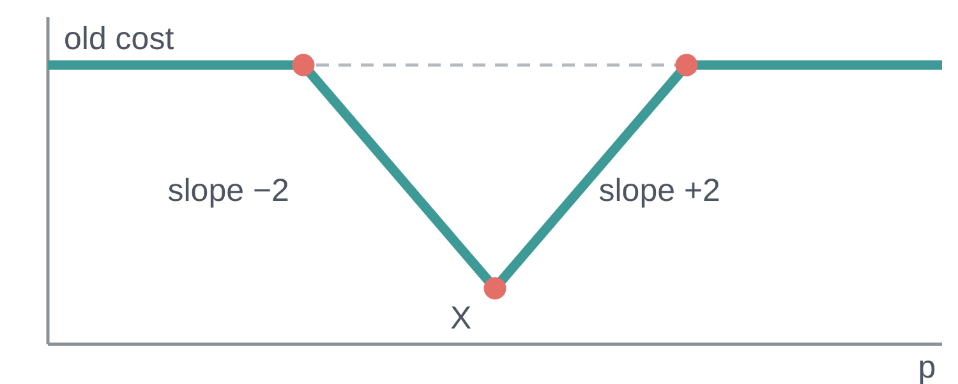
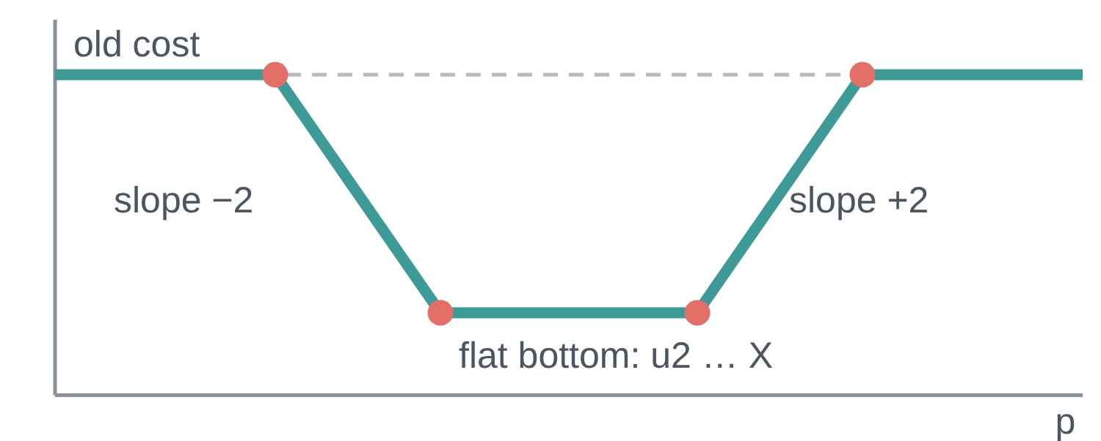
TWIN RIVERS · KEY OBSERVATION
EACH TRIP'S COST IS A SIMPLE SHAPE IN $p$
To Strip 2: a "V" capped flat by the old cost.
To Strip 3: a trough: flat bottom, slopes of $±2$ on each side.
To Strip 2: V shape $1+2|X−p|$, capped by old
$w\left(p\right)=min\left(\text{old},\text{trough},…\right)$: slopes are only $−2$, $0$, $+2$, with a few turning points.
To Strip 3: trough, flat from $u_{2}$ to $X$, capped by old
● = corner (turning point)
Notes:
两种行程的代价函数都是折线：
去 Strip 2：V 形 1 + 2|X − p|，在 old 处被截平（新桥离 X 太远就不如旧桥）。
去 Strip 3：trough（槽形）：在 [u2, X]（或 [X, w2]）上是平底，离开平底每 1 km 增加 2，同样被 old 截平。平底高度是 2 + 2·(X − u2)。
红点是拐点（转折点）：斜率只在这些地方改变（−2、0、+2 之间切换）。每个行程最多只有几个拐点，这就是后面能用二阶差分的关键。
具体例子（样例 1，新桥建在 River 1）：行程 X = 4 去 Strip 3：u2 = 4，平底只有一个点，w = 6 6 4 2 4 6 6；行程 X = 3 去 Strip 3：只有右边的 w2 = 4，平底是 [3, 4]、高度 4，w = 6 6 4 4 6 6 6（p = 1..7）。

Slide 25
TWIN RIVERS · WHY A NEW TOOL?
WHY NOT JUST TRY EVERY $p$?
Brute force: for each of the $∼{10}^{6}$ positions $p$, add up the cost of all $2×{10}^{5}$ trips.
Approach | Work per trip | Then | Total
Try every $p$ | a value at every $p$: $O\left(L\right)$ | — | $O\left(T⋅L\right)≈2×{10}^{11}$ ✗
Second differences | only its few corners: $O\left(1\right)$ | 2 prefix sums: $O\left(L\right)$ | $O\left(TlogN+L\right)≈5×{10}^{6}$ ✓
Each trip's cost $w\left(p\right)$ is a broken line with only a few corners. Write down the corners only, then rebuild the total at every $p$ in one pass.
To do that we need two ideas: the difference array, and the second difference.
Notes:
Brute force：L 约 10^6 个位置 p，每个 p 都要把 2×10^5 个行程的代价加起来，共约 2×10^11 次运算，远远超时（1 秒大约只能做 10^8 次）。
关键：每个行程的 w(p) 是一条折线，只有少数几个拐点（转折点）。我们只记下拐点处的信息（每个行程 O(1) 个位置），最后用两次 prefix sum 一次性还原出所有 p 上的总代价（O(L)）。再加上每个行程用 Binary Search 找最近的桥 O(log N)，总复杂度 O(T log N + L)，约 2×10^5 × 18 + 10^6 ≈ 5×10^6。
提问：能不能每个行程只算几个 p？答案：我们要的是"所有行程代价之和"在每个 p 上的值，最小值可能出现在任何 p，所以每个 p 的总和都要知道——但不需要一个 p 一个 p 地去加。
为了做到这一点，需要两个工具：差分数组（下一页）和二阶差分（再下一页）。

Slide 26
TWIN RIVERS · STEP 1: DIFFERENCE ARRAY
STORE THE JUMPS, NOT THE VALUES
Difference array: $D_{i}=a_{i}−a_{i−1}$ (with $a_{0}=0$). $D$ is non-zero only where $a$ jumps.
$i$ | 1 | 2 | 3 | 4 | 5 | 6 | 7 | 8
$a_{i}$ | 3 | 3 | 3 | 7 | 7 | 7 | 2 | 2
$D_{i}$
prefix sum of $D$
3
0
0
4
0
0
−5
0
3
3
3
7
7
7
2
2
Prefix sum of $D$ gives $a$ back. Difference and prefix sum undo each other.
Classic use: "add $v$ to $a_{l},…,a_{r}$" → $D_{l}+=v$, $D_{r+1}−=v$. $O\left(1\right)$ per update, one prefix sum at the end.
Notes:
放映时按键（或点击）逐步显示红色答案：①D 行 ②D 的前缀和。先让学生在纸上填，再一下一下揭晓。
差分（difference）就是相邻两项的差：D[i] = a[i] − a[i−1]。它记录的是"在哪里、跳了多少"。
答案：D = 3 0 0 4 0 0 −5 0；D 的前缀和 = 3 3 3 7 7 7 2 2 = a。差分和 prefix sum 互为逆运算。
经典用法（区间加）：把 a[2..4] 都加 5 → 只改 D[2] += 5、D[5] −= 5，最后做一次前缀和得到 3 8 8 12 7 7 2 2。每次修改 O(1)，最后还原 O(n)。
局限：差分数组只在"阶梯形"（分段常数，step function）的数据上省事。如果数据是斜线（每一格都在变），D 处处不为 0，就没有节省了——这就是下一页要讲二阶差分的原因。

Slide 27
TWIN RIVERS · STEP 2: SECOND DIFFERENCE
STORE THE BENDS, NOT THE VALUES
For a broken line, the first difference is the slope. The second difference is how much the slope changes: non-zero only at the corners.
$p$ | 1 | 2 | 3 | 4 | 5 | 6 | 7
$w\left(p\right)$ (trip $X=4$) | 6 | 6 | 4 | 2 | 4 | 6 | 6
slope: $w\left(p\right)−w\left(p−1\right)$ | —
$d2$: change of slope | — |  |  |  |  |  | —
0
−2
−2
2
2
0
−2
0
4
0
−2
${d2}_{p}=slope\left(p+1\right)−slope\left(p\right)=w\left(p+1\right)−2w\left(p\right)+w\left(p−1\right)$
Rebuild: $d2$ → prefix sum → slopes → prefix sum → $w\left(p\right)$. Start from $w\left(0\right)$ and $w\left(1\right)$.
Notes:
放映时按键（或点击）逐步显示红色答案：①斜率行 ②d2 行。先让学生在纸上填，再一下一下揭晓。
答案：斜率（一阶差分）w(p) − w(p−1)，p = 2..7：0, −2, −2, 2, 2, 0。
d2（斜率的变化），p = 2..6：−2, 0, 4, 0, −2。只有在拐点 p = 2、4、6 处不为 0。
为什么？折线在两个拐点之间是直线，斜率不变，所以斜率的差是 0；只有在拐点处斜率才改变。一阶差分（斜率）在斜线上处处不为 0，二阶差分只在拐点不为 0，所以每个行程只需要写 O(1) 个位置。
还原（两次 prefix sum）：已知 w(0) = 6、w(1) = 6，所以 slope(1) = 0。slope 依次加上 d2：0, −2, −2, 2, 2, 0；w 依次加上 slope：6, 4, 2, 4, 6, 6。和原来的 w 完全一样。
代码里的 tot[q+1] = 2·tot[q] − tot[q−1] + d2[q] 就是把这两次 prefix sum 合并成一行：tot[q+1] − tot[q] = (tot[q] − tot[q−1]) + d2[q]，即"新斜率 = 旧斜率 + 斜率变化"。

Slide 28
TWIN RIVERS · PUTTING IT TOGETHER
STORE CHANGES, REBUILD WITH PREFIX SUMS
Shape | Store | Rebuild with
Step function | $d_{q}=w\left(q\right)−w\left(q−1\right)$ | 1 prefix sum
Piecewise linear | ${d2}_{q}=w\left(q+1\right)−2w\left(q\right)+w\left(q−1\right)$ | 2 prefix sums
Each trip adds its $d2$ only near its $O\left(1\right)$ corners into one shared $d2$ array (sums of broken lines are broken lines). Then two prefix sums give the total cost at every $p$ in $O\left(L\right)$.
REBUILD FROM $d2$: TWO PREFIX SUMS IN ONE LINE
tot[q+1] = 2·tot[q] − tot[q−1] + d2[q]
$⇔{tot}_{q+1}−{tot}_{q}=\left({tot}_{q}−{tot}_{q−1}\right)+{d2}_{q}$ i.e. new slope = old slope + change of slope. Start from ${tot}_{0}$, ${tot}_{1}$.
$O\left(T⋅L\right)→O\left(TlogN+L\right)$
Notes:
多个行程怎么办？二阶差分是线性的：总代价的 d2 = 每个行程的 d2 相加。所以所有行程都往同一个 d2 数组里写，最后只还原一次。
重点讲还原公式：tot[q+1] = 2·tot[q] − tot[q−1] + d2[q]。把它移项：tot[q+1] − tot[q] = (tot[q] − tot[q−1]) + d2[q]，左边是 q 到 q+1 的斜率，括号里是上一段的斜率，d2[q] 是斜率的变化。所以这一行其实就是两次 prefix sum：先累加 d2 得到斜率，再累加斜率得到 tot。需要两个起点 tot[0] 和 tot[1]（代码里每个行程直接把 f(w, 0)、f(w, 1) 加进 tot[w][0]、tot[w][1]）。
用样例 1 的行程验证：w(0) = 6、w(1) = 6，d2[1..6] = 0, −2, 0, 4, 0, −2 → w(2) = 2·6 − 6 + 0 = 6，w(3) = 2·6 − 6 − 2 = 4，w(4) = 2·4 − 6 + 0 = 2，w(5) = 2·2 − 4 + 4 = 4，w(6) = 2·4 − 2 + 0 = 6，w(7) = 2·6 − 4 − 2 = 6。
复杂度从 O(T·L) 降到 O(T log N + L)。
提问：普通差分数组（一次 prefix sum）能还原什么样的函数？答案：只能还原分段常数函数（step function）。分段线性函数（折线）需要二阶差分 + 两次 prefix sum。

Slide 29
TWIN RIVERS · WORK IT BY HAND
TRIP $X=4$ TO STRIP 3 (SAMPLE 1)
6
Bridges: River 1 at 2 and 6, River 2 at 4. Old cost = ___
$p$ | 1 | 2 | 3 | 4 | 5 | 6 | 7
$w\left(p\right)$
${d2}_{p}$ | — |  |  |  |  |  | —
6
6
4
2
4
6
6
−2
0
4
0
−2
13
Whole sample, new bridge on River 1 at $p=4$: total = ___
Notes:
放映时按键（或点击）逐步显示红色答案：①Old cost ②w(p) 行 ③d2 行 ④整个样例的总和。先让学生在纸上填，再一下一下揭晓。
答案：原代价 Old cost：经桥 2 和 4 → 2 + 2·2 = 6（经桥 6 和 4 也是 6）。
w(p)，p = 1..7：6 6 4 2 4 6 6。
d2[p]，p = 2..6：−2, 0, 4, 0, −2（只有转折点 2、4、6 处不为 0）。
整个样例在 River 1 的 p = 4 建新桥：四个行程的代价是 4、2、4、3 → 总和 13。

Slide 30
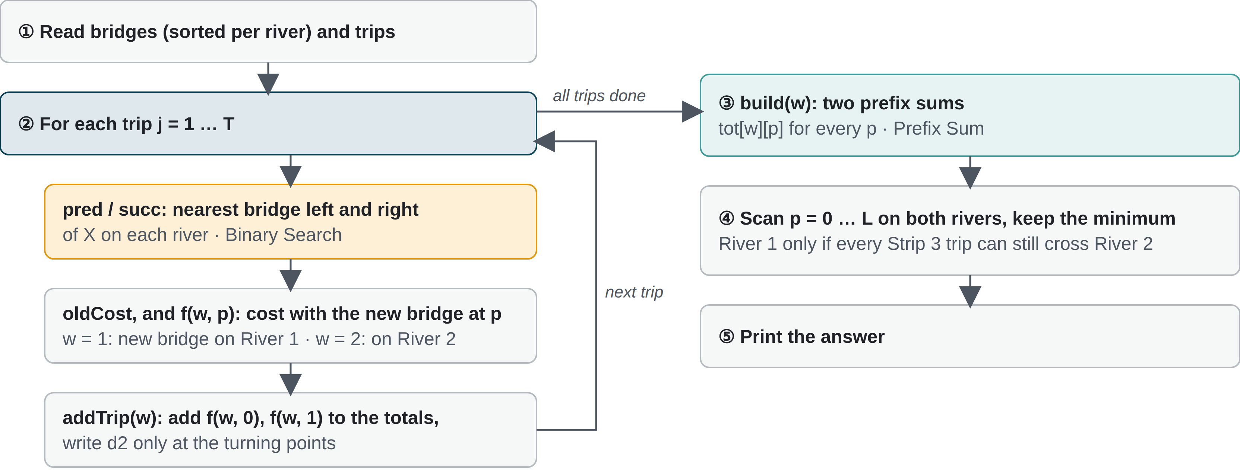
TWIN RIVERS · PROGRAM FLOW
THE BIG PICTURE BEFORE THE CODE
Notes:
先讲整体流程，再看代码。程序分 5 步：
① 读入，把桥按河分开存（每条河的桥排好序）。
② 对每个行程：用 Binary Search 找 X 左右最近的桥（pred / succ），算出不建新桥的代价 oldCost；新桥建在第 w 条河的 p 时，这个行程的代价记作 f(w, p)（w = 1 是 River 1，w = 2 是 River 2）；再用 addTrip(w) 把它加进总和——只在拐点写 d2，所以每个行程只写 O(1) 个位置。
③ build：两次 prefix sum，还原出每个 p 的总代价 tot[w][p]。
④ 扫一遍所有 p，两条河都看，取最小值。
⑤ 输出答案。
提问：循环里每个行程花多少时间？答案：两次二分 O(log N)，加上 O(1) 个转折点。总复杂度 O(T log N + L)。
提问：④ 里为什么有时不能把新桥建在 River 1？答案：如果有行程要去 Strip 3，而 River 2 上一座桥都没有，这些行程原本就完成不了，新桥必须建在 River 2（样例 3 就是这种情况）。

Slide 31
TWIN RIVERS · PSEUDOCODE
FIVE STEPS, THREE HELPERS
① read the bridges, sort each river; read the trips
② for each trip (X, S):
u1, w1 = pred(1, X), succ(1, X) // Binary Search: nearest bridges
u2, w2 = pred(2, X), succ(2, X)
oldCost = shortest trip with the existing bridges
addTrip(1); addTrip(2) // d2 only at the turning points
③ build(1); build(2) // two prefix sums → tot[w][p]
④ scan p = 0 … L, keep the smallest tot[1][p] and tot[2][p]
⑤ print it
f(w, p) = this trip's cost if the new bridge is at p on river w
addTrip(w) : tot[w][0] += f(w, 0); tot[w][1] += f(w, 1)
for each candidate turning point q:
d2[w][q] += f(w, q+1) − 2·f(w, q) + f(w, q−1)
Notes:
左边的编号 ①–⑤ 就是上一页流程图的 5 步；下面三行是三个辅助函数：f（一个行程的代价）、addTrip（写 d2）、build（两次 prefix sum）。pred / succ 是两个二分函数。
f(w, p) 不需要任何结构体：它直接按定义算——不建新桥的代价 oldCost，和"用上位置 p 的新桥"的代价，取较小的那个。
用样例 1 的行程（X = 4，去 Strip 3）验证：River 2 上最近的桥 u2 = w2 = 4，oldCost = 6。新桥建在 River 1 的 p：f(1, p) = min(6, 2 + 2·(max(4, p) − min(4, p))) → p = 1..7：6 6 4 2 4 6 6，和手算页一致。
去 Strip 2 的行程：新桥建在 River 2 对它没有帮助，所以 f(2, p) = oldCost（常数，d2 全是 0）。

Slide 32
TWIN RIVERS · CORE CODE 1
ONE TRIP'S COST, STRAIGHT FROM THE PROBLEM
// go to Strip 2: cross River 1 at bridge a, walk back to X
long long way2(long long a){
if (a < 0) return INF; // no such bridge
return 1 + 2 * abs(X - a);
}
// go to Strip 3: River 1 bridge a, River 2 bridge b
long long way3(long long a, long long b){
if (a < 0 || b < 0) return INF;
return 2 + 2 * (max(X, max(a, b)) - min(X, min(a, b)));
}
// this trip's cost if the new bridge is at p on river w
long long f(int w, long long p){
long long c = oldCost;
if (S == 2 && w == 1) c = min(c, way2(p));
if (S == 3 && w == 1) c = min(c, min(way3(p, u2), way3(p, w2)));
if (S == 3 && w == 2) c = min(c, min(way3(u1, p), way3(w1, p)));
return c;
}
Notes:
这一页是整个程序里最"直观"的部分：一个行程的代价完全按题意算，没有任何结构体。
way2(a)：去 Strip 2，走到 River 1 上的桥 a，过桥（1 km），再走回 X：1 + 2|X − a|。
way3(a, b)：去 Strip 3，要用 River 1 的桥 a 和 River 2 的桥 b。从 X 出发，必须走到 X、a、b 中最左和最右的位置，来回两遍这一段，再加两座桥：2 + 2·(最大 − 最小)。
f(w, p)：先取不建新桥时的 oldCost；如果新桥（位置 p，在第 w 条河上）能用上，就和"用新桥"的走法比较取小。另一条河上只需要考虑 X 左右最近的两座桥（u、w），这是二分找出来的。
INF 表示"这座桥不存在"，所以 min 时自动被忽略。
提问：为什么去 Strip 2 的行程，新桥建在 River 2 时代价不变？答案：去 Strip 2 只过 River 1。

Slide 33
TWIN RIVERS · CORE CODE 2
TURNING POINTS, THEN TWO PREFIX SUMS
$f$ bends only where the best route changes: at $X$, at the nearest bridges $a$, $b$, and at $a+b−X$ (two routes equally long). It also bends where it reaches oldCost, $k$ steps from one of those points.
Extra candidates are harmless: where $f$ does not bend, $f\left(q+1\right)−2f\left(q\right)+f\left(q−1\right)=0$.
// a, b = nearest bridges on the OTHER river; oldCost = (S − 1) + 2k
key points: X, a, b, a + b − X
candidates: every key point, and every key point ± k
for each candidate q (once, 1 <= q <= L − 1)
d2[w][q] += f(w, q + 1) - 2 * f(w, q) + f(w, q - 1);
// two prefix sums in one line
for (int q = 1; q + 1 <= L; q ++)
tot[w][q+1] = 2 * tot[w][q] - tot[w][q-1] + d2[w][q];
Notes:
为什么拐点只可能在这些地方？f 是若干条直线取 min：斜率 −2（往 X 靠近）、0（平底）、+2（离开）。
① 走法改变的地方：X 本身、另一条河上最近的桥 a、b；还有"用 a 和用 b 一样长"的点 a + b − X（例如 p 在 a、X 之间时，用 a 的代价是平的 X − a，用 b 的代价是 b − p，二者相等时 p = a + b − X）。
② f 碰到 oldCost 被截平的地方：oldCost = (S − 1) + 2k，离某个关键点正好 k 步。
所有坐标都是整数，所以拐点都在整数上（这是比旧版代码简单的原因：不再需要 2 倍坐标）。
多写几个候选点没关系：不是拐点的地方，f(q+1) − 2f(q) + f(q−1) 正好是 0。去 Strip 2 的行程只有一个关键点 X，候选点就是 X − k、X、X + k。
用样例 1 验证（X = 4，去 Strip 3，a = b = 4，k = 2）：关键点只有 4，候选点 2、4、6，d2 = −2、4、−2，和手算页一致。
陷阱：如果有行程要去 Strip 3，而 River 2 上没有桥，新桥必须建在 River 2（w = 2）。完整程序：2024_P6_Twin_Rivers.cpp，复杂度 O(T log N + L)。

Slide 34
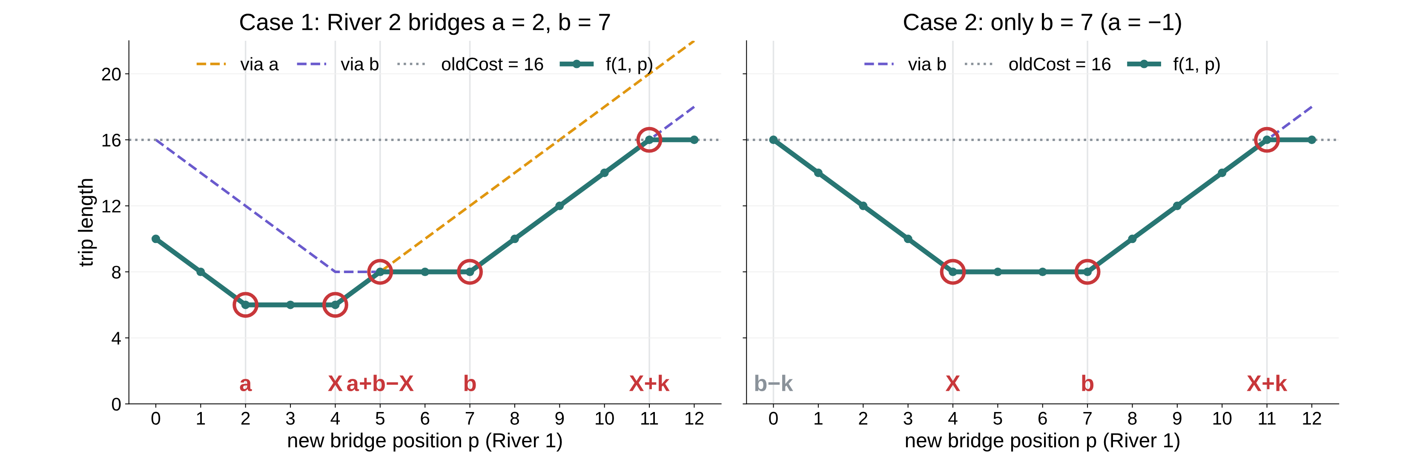
TWIN RIVERS · CORE CODE 2, TWO EXAMPLES
WHERE DOES $f$ BEND?
$X=4$ to Strip 3, existing River 1 bridge at 11 → oldCost = 16, $k=7$. Every red circle ($d2≠0$) is a key point or a key point $±k$.
Notes:
这一页用两个例子解释上一页的候选拐点。设定：X = 4，去 Strip 3，新桥建在 River 1；River 1 原有的桥在 11，所以 oldCost = 2 + 2·(11 − 4) = 16，k = 7。橙色虚线是"经过 a"的走法，紫色虚线是"经过 b"的走法，灰色点线是 oldCost，绿线 f(1, p) 是三者取最小。红圈是 d2 ≠ 0 的地方。
情况 1（River 2 上有 a = 2、b = 7）：拐点 2、4、5、7、11，分别是 a（进入经过 a 的平底）、X（新桥越过出发点，开始变远）、a + b − X = 5（经过 a 和经过 b 一样长，之后改走 b）、b（走出经过 b 的平底）、X + k = 11（碰到 oldCost，新桥不再有用）。
情况 2（River 2 上只有 b = 7，a = −1）：只有一个槽，没有切换点 a + b − X，拐点只有 4、7、11。左边在 p = 0 碰到 oldCost，对应 b − k = 0；它在边界上，程序只在 1 … L − 1 写 d2，f(0) 直接加进 tot[w][0]。这就是代码里要先判断 a >= 0、b >= 0 的原因：不存在的桥（−1）不能当关键点。
提问：p = 1 和 p = 3 为什么不是拐点？答案：左右两段斜率相同（都是 −2 或都是 0），二阶差分是 0；即使把它们当候选点算，结果也是 0。

Slide 35
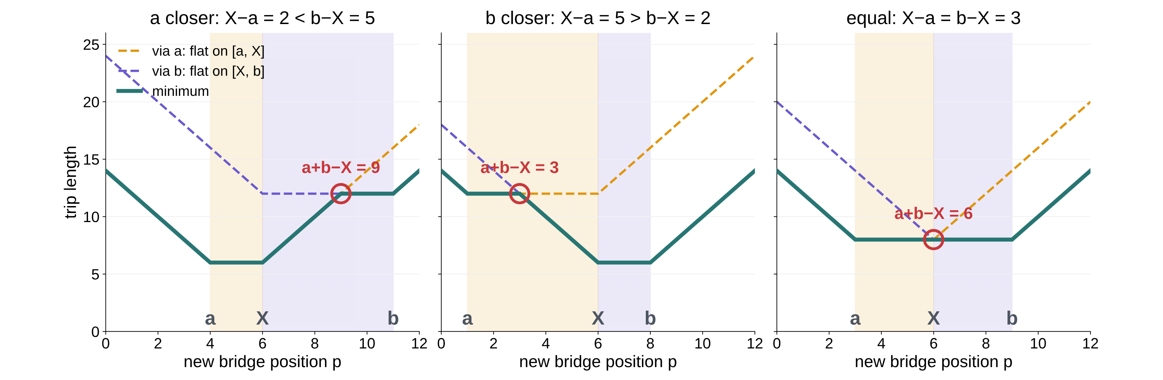
TWIN RIVERS · WHY SO FEW TURNING POINTS
CAN THE TWO TROUGHS COME APART?
No. Their flat parts meet at $X$, and the two lines always cross once at $a+b−X$, inside $\left[a,b\right]$. So the minimum has a single dip.
Notes:
提问：两个槽有没有可能分开？答案：不可能。
① 平底在 X 处相接：a ≤ X ≤ b，经过 a 的槽平底是 [a, X]，经过 b 的槽平底是 [X, b]，两段都以 X 为端点。
② 两条折线一定相交：在 a 左边经过 a 一定更短（都要往右走，a 比 b 近）；在 b 右边经过 b 一定更短。两端较短的走法不同，中间必然交叉一次，交点 p = a + b − X（由 X − a = b − p 得到），一定在 [a, b] 里。
三种情况：a 更近时交点在 X 和 b 之间（左图，交点 9）；b 更近时交点在 a 和 X 之间（中图，交点 3）；一样近时交点就是 X，两段平底高度相同，合成一段更长的平底（右图）。
③ 所以两槽取最小在 X 左边只降不升、在 X 右边只升不降，低于 oldCost 的部分连成一段，只有一个"坑"。和 oldCost 取最小后，左右各最多碰一次 oldCost：这就是候选点只需要"关键点 ± k"的原因。
特殊情况：X 正好是一座桥时 a = b = X，两个槽都退化成以 X 为尖的 V 形。

Slide 36
TWIN RIVERS · COMPLEXITY RECAP
FROM $O\left(L⋅T\right)$ TO $O\left(TlogN+L\right)$
Approach | Time | Operations
Try every $p$, rescan all bridges for every trip | $O\left(L⋅T⋅N\right)$ | $4×{10}^{16}$ ✗
Try every $p$, nearest bridges found once by Binary Search | $O\left(L⋅T\right)$ | $2×{10}^{11}$ ✗
Second differences at $O\left(1\right)$ turning points + two prefix sums | $O\left(TlogN+L\right)$ | $≈4.6×{10}^{6}$ ✓
Each trip writes only a few numbers into $d2$; two prefix sums then give the total cost at every $p$ at once.
Notes:
复杂度回顾（L ≤ 10⁶，N, T ≤ 2×10⁵）：
最朴素：枚举新桥位置 p，每个行程再扫一遍所有桥，O(L·T·N) ≈ 4×10¹⁶。
用 Binary Search 先为每个行程找到左右最近的桥后，每个 p 每个行程只要 O(1)，但仍是 O(L·T) ≈ 2×10¹¹。
完整解法：每个行程的代价 f(p) 是折线，只在 O(1) 个拐点写二阶差分 d2，最后两次 prefix sum 一起还原所有 p 的总代价：O(T log N + L) ≈ 4.6×10⁶。
提问：两次 prefix sum 省掉了什么？答案：省掉了"对每个 p 把 T 个行程加一遍"，变成"每个行程只写几个数，最后统一还原"。

Slide 37
LIVE CODING · 20 MINUTES
WRITE SPACESHIP SHUFFLE FROM SCRATCH
Read $N$, $A$, $B$ (arrays from index 1, long long)
p[i] = p[i-1] + a[i] - b[i]
Copy into q, sort, take q[(n+1)/2]
Add up $|p_{i}−med|$
Test the samples: expect 5, 6, 3
Finished early? Print the "cut the chain" answer ($f=0$) too and compare: sample 2 gives 10 vs 6.
Submit: orac2.info/problem/1198
Notes:
下去巡视。最常见的 bug：用 int 而不是 long long；q 没有从下标 1 开始排序；把 p 原地排序后又拿来用（应该排序一份拷贝）。
样例答案：样例 1 = 5，样例 2 = 6，样例 3 = 3。

Slide 38
RECAP
THREE FACES OF PREFIX SUM
Problem | How Prefix Sum is used | Also uses
Spaceship Shuffle | Prefix sum = flow on each edge | Greedy: the median
Tennis Robot II | Lowest prefix value + net change per round | Division: rounds each bin survives
Twin Rivers | Second differences + two prefix sums | Binary Search: nearest bridge
See "running total", "per round" or "range"? Think Prefix Sum first.
Notes:
让每个学生说出今天的一道题，以及它用了哪个技巧。
参考答案：Spaceship Shuffle：Prefix Sum（每条边的流量）+ Greedy（中位数）；Tennis Robot II：Prefix Sum（一轮的最低点和净变化）+ 除法算轮数；Twin Rivers：二阶差分 + 两次 Prefix Sum，再用 Binary Search 找最近的桥。

Slide 39
BEFORE LESSON 2
HOMEWORK
Tennis Robot II: full program (one round of prefix sums + division + simulate one round) · orac2.info/problem/1466
Twin Rivers subtasks 1–2: brute force over $p$ first, then second differences · orac2.info/problem/1462
Think: if each edge in Spaceship has its own price per person, does the median still work?
Notes:
下次课：Binary Search 和 Two Pointers。提醒学生把课程笔记里的 binary search 模板带来。

